Slide 1
UNIVERSIDADE ABERTA DO SUS UNIVERSIDADE FEDERAL DE PELOTAS Especialização em Saúde da Família Modalidade a Distância Turma 8
Melhoria da atenção à saúde de hipertensos e/ou diabéticos na Unidade Básica de Saúde Pitangui, Extremoz / RN
Nome do Aluno: Charles Robinson Valiente
Orientador: Mateus Casanova dos Santos
Natal, 2015

Slide 2
Introdução
A Hipertensão Arterial e na Diabetes Mellitus são
doenças com grande repercussão na saúde pública.
No Brasil segundo o Instituto Brasileiro de Geografia e Estadística 1 de cada 5 pessoas e hipertensa, e o 6,2 % da população vive com diagnóstico de diabetes.
A luta como profissionais da saúde e no controle dos fatores de risco.

Slide 3
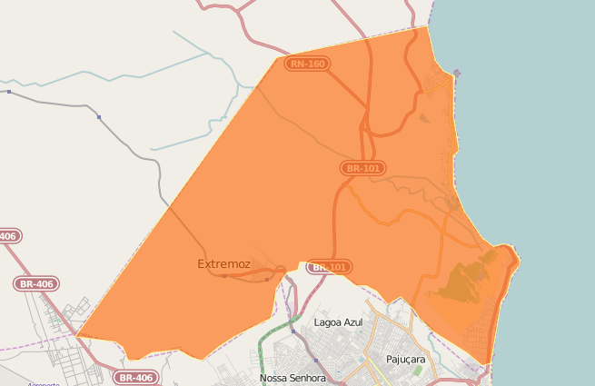
Município Extremoz.
Foi a primeira vila do estado Rio Grande do Norte fundada em 1758 como Vila Nova de Extremoz
27.107 habitantes (IBGE 2014)
Pertencente à Microrregião de Natal
139,575 km² de Área total
15,001 km² são de área urbana
20º município mais populoso do Rio Grande do Norte.
Apresenta um dos principais pontos turísticos do estado: Genipabu e Praia de Pitangui

Slide 4
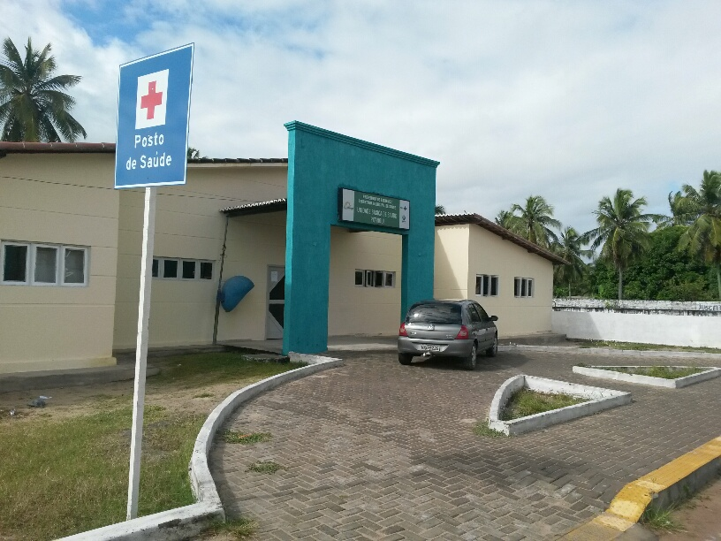
Caracterização da Unidade Básica de Saúde Pitangui
Duas ESF (dois médicos, três técnicos de enfermagem, dois enfermeiros);
Uma ESB ( dois dentistas,);
Aproximadamente 6300 usuários;
8 Agentes Comunitários de Saúde.
Abril 2014
Julho 2015

Slide 5
Unidade Básica de Saúde Pitangui
Falta de Recursos Humanos.
Faltas de insumos
Pouca relação entre as autoridades sanitárias e o pessoal da Unidade.
Pouco estudo da população hipertensa e diabética.

Slide 6
AÇÃO PROGRAMÁTICA ANTES DA INTERVENÇÃO
Antes desta Intervenção só se realizou um cadastro pelos funcionários da Farmácia Popular aos pacientes hipertensos e diabéticos.
A comunidade não tinha médicos e se desconhecia a cifra real de pacientes hipertensos e diabéticos.

Slide 7
Objetivo da Intervenção
Melhorar na atenção aos pacientes hipertensos e diabéticos na Unidade Básica de Saúde Pitangui, Extremoz/ Rio Grande do Norte.

Slide 8
Objetivos Específicos
Objetivo 1. Ampliar a cobertura a hipertensos e/ou a diabéticos.
Objetivo 2. Melhorar a qualidade da atenção a hipertensos e/ou diabéticos.
Objetivo 3. Melhorar a adesão de hipertensos e/ou diabéticos ao programa.
Objetivo 4. Melhorar o registro das informações.
Objetivo 5. Mapear hipertensos e diabéticos de risco para doença cardiovascular.
Objetivo 6. Promover a saúde de hipertensos e diabéticos

Slide 9
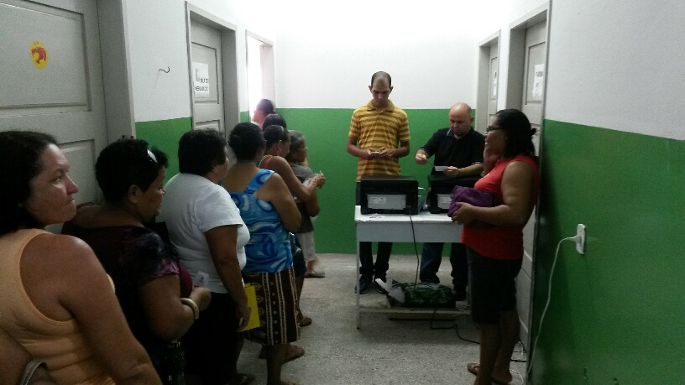
Metodologia
Correto preenchimento do Sistema de Informação na Atenção Básica.
16-4-2015
Cadastro dos pacientes HIPERDIA pelos funcionários da Farmácia Popular

Slide 10
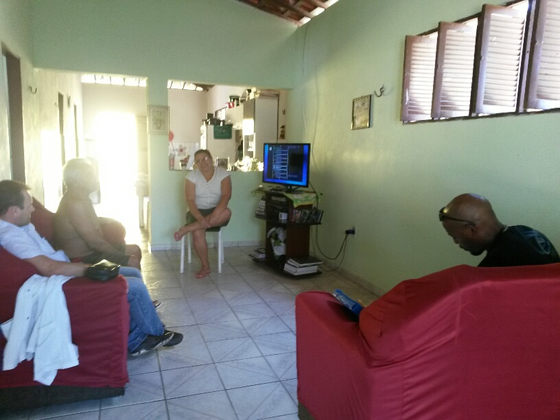
O médico do Posto de Saúde Pitangui 1 preenchendo a Ficha de Espelho da paciente hipertensa.
Visita domiciliar realizando orientações aos pacientes HIPERDIA

Slide 11
Logística

Slide 12
Objetivos e Metas
Objetivo 1. Ampliar a cobertura a hipertensos e/ou diabéticos
Metas relativas ao Objetivo 1
Meta 1.1. Cadastrar 100% dos hipertensos da área de abrangência no Programa de Atenção à Hipertensão Arterial e à Diabetes Mellitus da unidade de saúde.
Meta 1.2. Cadastrar 100 % dos diabéticos da área de abrangência no Programa de Atenção à Hipertensão Arterial e à Diabetes Mellitus da unidade de saúde.

Slide 13
Objetivo 2. Melhorar a qualidade da atenção a hipertensos e/ou diabéticos
Metas relativas ao Objetivo 2
2.1 Realizar exame clínico apropriado em 100% dos hipertensos.
2.2. Realizar exame clínico apropriado em 100% dos diabéticos.
2.3. Garantir a 100% dos hipertensos a realização de exames complementares em dia de acordo com o protocolo.
2.4. Garantir a 100% dos diabéticos a realização de exames complementares em dia de acordo com o protocolo.
2.5. Priorizar a prescrição de medicamentos da farmácia popular para 100% dos hipertensos cadastrados na unidade de saúde.
2.6. Priorizar a prescrição de medicamentos da farmácia popular para 100% dos diabéticos cadastrados na unidade de saúde.
2.7. Realizar avaliação da necessidade de atendimento odontológico em 100% dos diabéticos.
2.8. Realizar avaliação da necessidade de atendimento odontológico em 100% dos hipertensos.

Slide 14
Objetivo 3. Melhorar a adesão de hipertensos e/ou diabéticos ao programa
Metas relativas ao Objetivo 3
3.1. Buscar 100% dos hipertensos faltosos às consultas na unidade de saúde conforme a periodicidade recomendada.
3.2. Buscar 100% dos diabéticos faltosos às consultas na unidade de saúde conforme a periodicidade recomendada.

Slide 15
Objetivo 4. Melhorar o registro das informações
Metas relativas ao Objetivo 4
4.1. Manter ficha de acompanhamento de 100% dos hipertensos cadastrados na unidade de saúde.
4.2. Manter ficha de acompanhamento de 100% dos diabéticos cadastrados na unidade de saúde.

Slide 16
Objetivo 5. Mapear hipertensos e diabéticos de risco para doença cardiovascular
Metas relativas ao Objetivo 5
5.1. Realizar estratificação do risco cardiovascular em 100% dos hipertensos cadastrados na unidade de saúde.
5.2. Realizar estratificação do risco cardiovascular em 100% dos diabéticos cadastrados na unidade de saúde.

Slide 17
Objetivo 6. Promover a saúde de hipertensos e diabéticos
Metas relativas ao Objetivo 6
6.1. Garantir orientação nutricional sobre alimentação saudável a 100% dos hipertensos.
6.2. Garantir orientação nutricional sobre alimentação saudável a 100% dos diabéticos.
6.3. Garantir orientação em relação à prática regular de atividade física a 100% dos pacientes hipertensos.
6.4. Garantir orientação em relação à prática regular de atividade física a 100% dos pacientes diabéticos.
6.5. Garantir orientação sobre os riscos do tabagismo a 100% dos pacientes hipertensos.
6.6. Garantir orientação sobre os riscos do tabagismo a 100% dos pacientes diabéticos.
6.7. Garantir orientação sobre higiene bucal a 100% dos pacientes hipertensos.
6.8. Garantir orientação sobre higiene bucal a 100% dos pacientes diabéticos.

Slide 18
Resultados
Mês 1
28 hipertensos (16,8%)
Mês 2 71 hipertensos
(42,5 %)
Mês 3
99 hipertensos
(59,3 %)

Slide 19
Mês 1
10 diabéticos
( 11,9 % )
Mês 2
27 diabéticos
( 32,1 %)
Mês 3 39 diabéticos
( 46, 4 %)

Slide 20
Mês 1 28 hipertensos
( 100 % )
Mês 2
57 hipertensos
( 80,3 %)
Mês 3
99 hipertensos
( 100 %)

Slide 21
Mês 1
10 diabéticos
(100 %)
Mês 2
27 diabéticos
( 85,2%)
Mês 3
39 diabéticos
( 100 %)

Slide 22
Mês 1
27 hipertensos
(96,4 %)
Mês 2
56 hipertensos
(78,9 %)
Mês 3
98 hipertensos
(99 %)

Slide 23
Mês 1
10 diabéticos
( 100 %)
Mês 2
23 diabéticos
( 85,2 %)
Mês 3
39 diabéticos
(100%)

Slide 24
Mês 1
27 hipertensos
(96,4%)
Mês 2
57 hipertensos
100%
Mês 3
98 hipertensos
(99%)

Slide 25
Mês 1
10 diabéticos
Mês 2
23 diabéticos
Mês 3
39 diabéticos
!100 % nos 3 meses!

Slide 26
Mês 1
21 hipertensos
(75,0%)
Mês 2
45 hipertensos
(63,4%)
Mês 3
86 hipertensos
(86,9%)

Slide 27
Mês 1
8 diabéticos
(80,0%)
Mês 2
18 diabéticos
(66,7%)
Mês 3
34 diabéticos
(87,2)

Slide 28
Meses 1,2 e 3
!100 % da meta atingida!

Slide 29
Meses 1,2 e 3
!100 % da meta atingida!

Slide 30
Mês 1
28hipertensos
(100 %)
Mês 2
71hipertensos
(80,3%)
Mês 3
99 hipertensos
(100%)

Slide 31
Mês 1
10 diabéticos
(100%)
Mês 2
27 diabéticos
(85,2% )
Mês 3 39 diabéticos(100%)

Slide 32
Mês 1
10 hipertensos
(35,7%)
Mês 2
15 hipertensos
(21,1%)
Mês 3
19 hipertensos
(19,2%)

Slide 33
Mês 1
3 diabéticos
(30%)
Mês 2
4 diabéticos
(14,8%)
Mês 3
8 diabéticos
(20,5%)

Slide 34
Mês 1
26 hipertensos (92,9%)
Mês 2
55 hipertensos
(77,5%)
Mês 3
99 hipertensos
(100%)

Slide 35
Mês 1
9 diabéticos
(90%)
Mês 2
22 diabéticos
(81,5%)
Mês 3
39 diabéticos
(100%)

Slide 36
Mês 1
26 hipertensos
(92,9%)
Mês 2
55 hipertensos (77,5%)
Mês 3
99 hipertensos.
(100%)

Slide 37
Mês 1
9 diabéticos
(90%) ,
Mês 2
22 diabéticos
(81,5%)
Mês 3
39 diabéticos
( 100 % )

Slide 38
Mês 1
26 hipertensos
(92,9%)
Mês 2
55 hipertensos
(77,5%)
Mês 3
99 hipertensos (100%)

Slide 39
Mês 1
9 diabéticos
( 90%)
Mês 2
22 diabéticos
(81,5%)
mês 3
39 diabéticos
(100%)

Slide 40
Mês 1
26 hipertensos
(92,9%)
Mês 2
55 hipertensos
(77,5%)
Mês 3
99 hipertensos
(100%)

Slide 41
Mês 1
9 diabéticos
(90%)
Mês 2
22 diabéticos
(81,5%)
Mês 3
39 diabéticos
(100%)

Slide 42
Discussão dos resultados
A Intervenção melhorou as relações de trabalho e na comunicação entre o membros da equipe de saúde.
Organizou o serviço de forma que admite a todo aos que desejem ser atendidos.
A comunidade se sente confiada e agradecida pelo trabalho desenvolvido até agora.

Slide 43
Reﬂexão crítica sobre seu processo pessoal de aprendizagem
O curso de Especialização foi um ponte que me ajudou melhorar minha comunicação e escritura para poder dar consultas e comunicar-me melhor com meus pacientes.
Foi a oportunidade junto a minha vontade de crescer como um profissional unindo o estudo com o trabalho.
Mostrou-me a que você não está sozinho e que sempre que você mostre interesse por aprender existiram pessoas o ajudaram.

Slide 44
Agradecimentos
Quero agradecer profundamente a Deus pela oportunidade de chegar ao Brasil e conhecer um pouco de sua história e poder ajudar a sua gente.
A minha mãe e meu irmão que me aconselham e apoiam sempre e que são minhas fontes de inspiração para atingir minhas metas.
A Simone Simão da Silva, minha noiva, que me acompanhou todo o tempo no desempenho do Curso.
Às orientadoras Cristiane Veeck e Aline Basso da Silva e ao orientador Mateus Casanova dos Santos pela paciência e pelos conselhos oportunos.

